Slide 1
접근성을 준수하는 테이블 마크업 (2)
<table> 태그를 사용하지 않을 경우

Slide 2
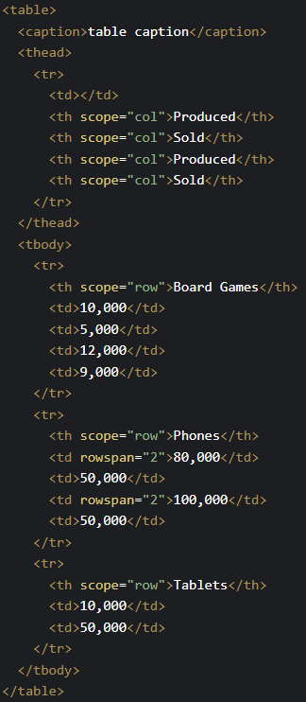
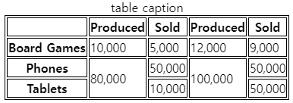
<table> 요약
태그 정확하게 숙지하여 올바른 마크업 제공
<caption> 통해 테이블 제목 제공
제목 셀은 <th>로
<th>에는 scope 속성 제공

Slide 3
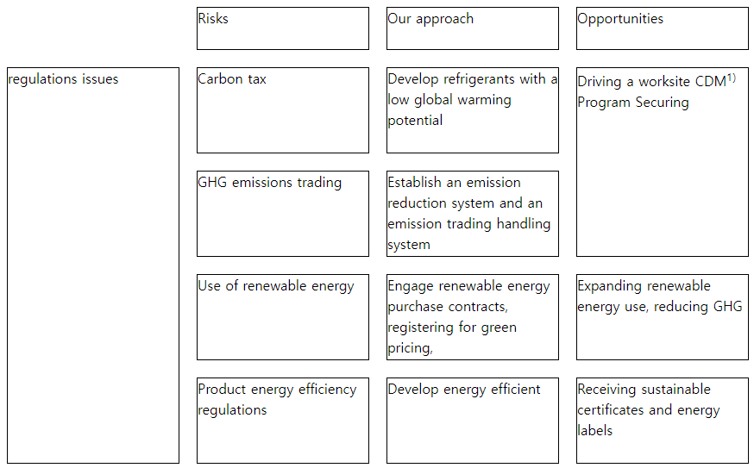
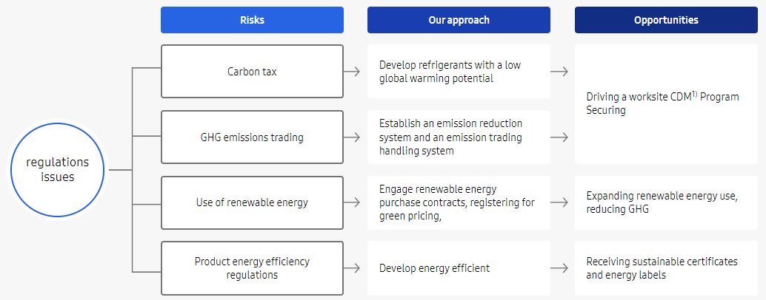
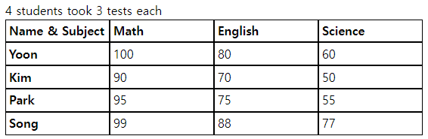
<table> 태그를 사용하지 않을 경우
<div> 태그 사용 후 CSS 적용
display: flex, grid, table 등 사용으로 테이블과 동일한 레이아웃 구현
https://p6-qa.samsung.com/test/about-us/web-accessibility3/ → display: flex
https://codepen.io/eskim01/pen/JjZGRgB → display: grid, table

Slide 4
<table> 대체 속성 및 접근성 준수 방법
table role, aria-
role=“table”
role=“rowgroup”
role=“row”
role=“columnheader”
role=“rowheader”
role=“cell”
aria-rowspan
aria-colspan
…
https://www.w3.org/WAI/ARIA/apg/patterns/table/

Slide 5
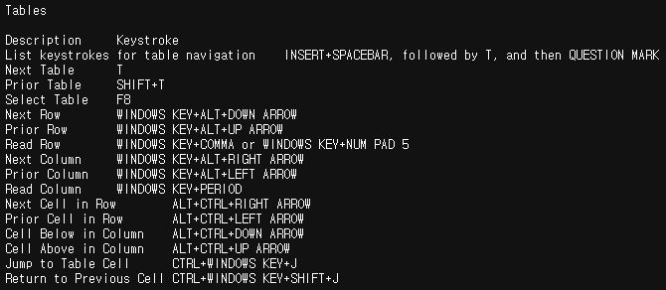
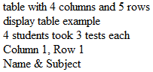
JAWS 탐색
JAWS 테이블 탐색 방법
https://support.freedomscientific.com/Content/Documents/Manuals/JAWS/Keystrokes.txt

Slide 6
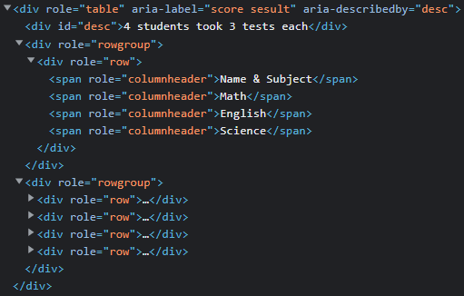
속성
role=“table”, aria-label, aria-describedby
role=“table” ≒ <table> 태그 기능 → 스크린리더가 테이블로 읽게 함
테이블 제목(기존 <caption>)
aria-labelledby( + id) 또는 aria-label로 테이블 제목 (필수)
aria-describedby( + id)로 테이블 상세 설명 (선택)
Ex1) aria-label로 간단한 제목 + aria-describedby로 상세한 설명 ✓
Ex2) aria-labelledby로 테이블 밖 제목 연결 (aria-describedby는 미 제공)

Slide 7
속성
role=“rowgroup”
role=“rowgroup” = <thead>,<tbody>,<tfoot> → 필수는 X
서로 다른 rowgroup 간에는 차이 X
이름 혼동 X (role=“colgroup” 없음)

Slide 8
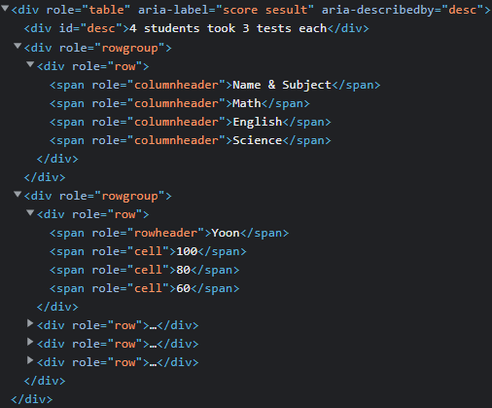
속성
role=“row”
role=“row” = <tr>
열 구분

Slide 9
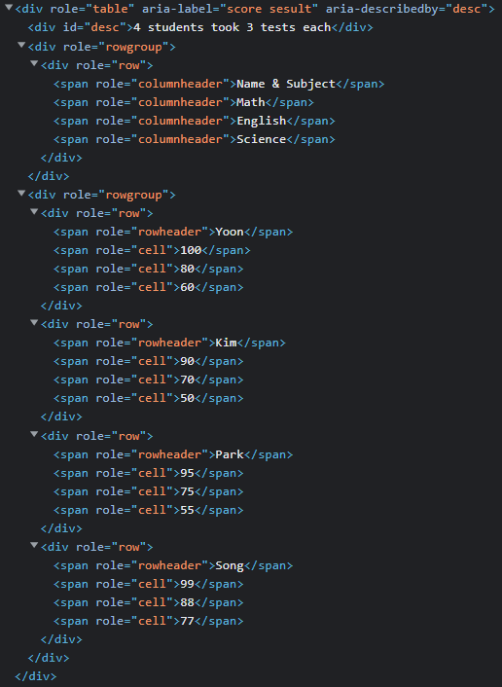
속성
role=“columnheader”, “rowheader”
role=“columnheader”, “rowheader” = <th scope=“col”, “row”>
스크린리더가 행헤더, 열헤더 정보 읽게 함
role=“row” 하위에 존재해야 함

Slide 10
속성
role=“cell”
role=“cell” = <td>
role=“row” 하위에 존재해야 함

Slide 11
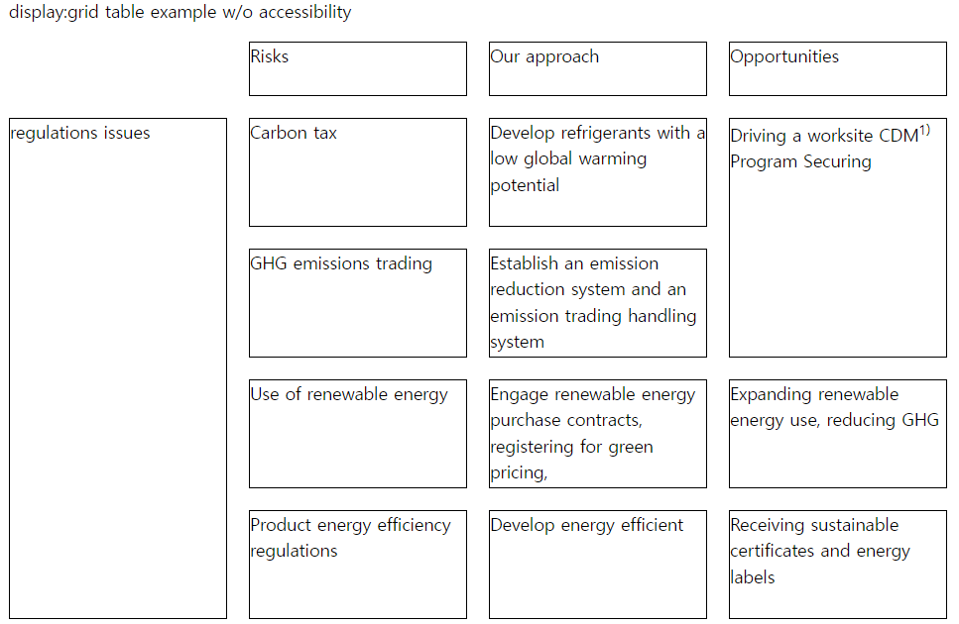
속성
aria-rowspan, aria-colspan
aria-rowspan, aria-colspan ≒ html rowspan, colspan
css로 보이는 크기 조절 후 aria-row/colspan 으로 스크린리더가 읽어주는 값 조절
aria-rowspan = 4
aria-rowspan = 2

Slide 12
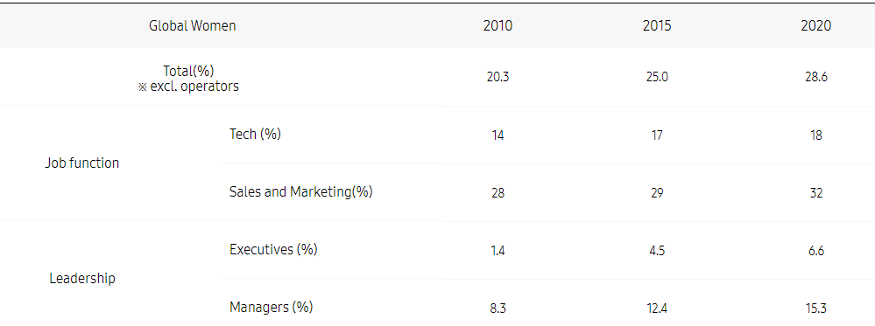
이슈 사례
[About Us] 접근성 검수 (2021.05)
수정 예시
차수 | 이슈 | 수정 예시
1 | 테이블 항목에 적절하지 않은 role이 부여됨. | 테이블이 적절한 row와 colum의 형식으로 이루어지고 적절한 role을 갖도록 마크업을 수정해야 함. Ex) <div role="table"> <div role="rowgroup"> <div role="row"> <span role="columnheader" aria-colspan="2">global woman</span> <span role="columnheader">2010</span> … </div> </div> <div role="rowgroup"> <div role="row"> <span role="rowheader" aria-colspan="2">Total</span> <span role="cell">20.3</span> … </div> <div role="row"> <span role="rowheader" aria-rowspan="2">Job Function</span> <span role="rowheader">Tech</span> <span role="cell" >14</span> … </div> <div role="row"> <span role="rowheader">Sales and Marketing</span> <span role="cell">28</span> … </div> …
aria-colspan=“2”
aria-colspan=“2”
aria-rowspan=“2”
aria-rowspan=“2”
rowgroup
rowheader
row
columnheader
cell

Slide 13
결론
정확한 role, aria 속성 사용으로 접근성을 준수하자!
No ARIA is better than Bad ARIA!

